Slide 1
Внутришкольная система методической поддержки профессионального развития и повышения квалификации педагогических работников в МБОУ Игримская СОШ № 1
Муниципальное бюджетное общеобразовательное учреждение Игримская средняя общеобразовательная школа №1
Спасова Г.В., заместитель директора
31.03.2021

Slide 2
В мире всё связано со всем! Система есть … противоположность хаосу
Энтони Стаффорд Бир был первым, … определив управление как «науку эффективной организации».
Ключ к пониманию системного подхода в какой-то степени лежит в области раскрытия прежде всего смысла трех понятий: отношения, связи, взаимодействия (Ю.А. Конаржевский)
Все явления жизни, все процессы и предметы окружающей нас действительности выступают в самых разнообразных формах отношений, …, связей и взаимодействий, подобно химическим элементам, которые в чистом виде существуют только лишь в таблице Менделеева. В мире всё связано со всем! (Ю.А. Конаржевский)

Slide 3
Признаки системы:
Система состоит из совокупности элементов
Система состоит из совокупности взаимосвязанных, взаимодействующих элементов (структура системы)
Наличие определенного уровня целостности (наличие интегративных качеств, свойств, возникающих в результате взаимодействия ее элементов, но отсутствующих у каждого элемента в отдельности)

Slide 4
система методической работы
Курсовая подготовка и переподготовка
Школа цифрового века
Тестирование
Онлайн -интенсив «Я Учитель» (Яндекс)
Аттестация
Информационное и нормативно-правовое обеспечение
Методкабинет
Единыйурок.рф
Страничка школьного сайта
Личный сайт
Индивидуальные консультации
Учительская
Стенды, папки
Информационное обеспечение в группе, Обмен
Обмен опытом
«Одно окно»
Тестирование

Slide 5
Школа цифрового века
01 августа 2020 – 31 июля 2021 Пакет ШЦВ Стандарт Плюс – (Количество пользователей: 37)
01 августа 2019 – 31 июля 2020 Пакет ШЦВ Стандарт Плюс – (Количество пользователей: 38)
01 августа 2018 – 31 июля 2019 Пакет ШЦВ Стандарт Плюс-2018 – (Количество пользователей: 42)
01 августа 2017 – 31 июля 2018 Пакет ШЦВ Стандарт-2016 – (Количество пользователей: 43)
01 августа 2016 – 30 июня 2017 Пакет ШЦВ Расширенный-2016 – (Количество пользователей: 48)
01 августа 2015 – 30 июня 2016 Пакет ШЦВ Стандарт-2014 – (Количество пользователей: 46)
01 августа 2014 – 31 июля 2015 Пакет ШЦВ Стандарт-2014 – (Количество пользователей: 45)
01 августа 2013 – 31 июля 2014 Пакет ШЦВ Стандарт-2012 – (Количество пользователей: 43)
01 августа 2012 – 01 июля 2013 Пакет ШЦВ Стандарт-2012 – (Количество пользователей: 33)
01 января 2012 – 01 июля 2012 Пакет ШЦВ Стандарт-2011 – (Количество пользователей: 33)

Slide 6
Тариф Стандарт Плюс Дата окончания подписки 01 августа 2021 г. (474)
Вебинары без ограничений
Курсы 6 часов без ограничений
Курс 36 часов 1 на пользователя
Курс 72 часа 1 на пользователя
Библиотека методических изданий без ограничений
Публикация на Открытом уроке 1 на пользователя

Slide 8
Единыйурок.рф
Оказание первой помощи
Профилактика коронавируса, гриппа и других острых респираторных вирусных инфекций в образовательных организациях
Обеспечение комплексной безопасности в ОО
Формирование культуры питания
Организация деятельности педагогических работников по классному руководству
Обработка персональных данных в ОО
Организация правового просвещения в ОО
Методология и технологии дистанционного обучения
Цифровая грамотность педагогического работника
Notes:
Институт информационных технологий «АйТи» - 26 педагогов

Slide 9
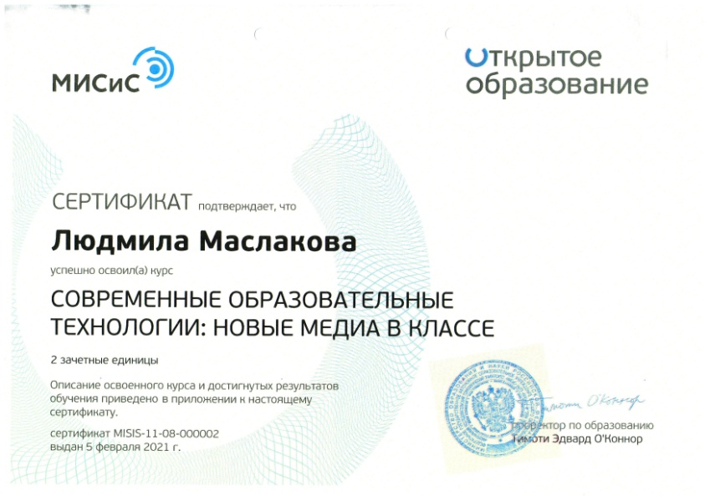
«Одно окно»
4 педагога зарегистрировано
3 пройденных курса
2 курса пройдено с прокторингом

Slide 10
Онлайн -интенсив «Я Учитель» (Яндекс)
Тест «Компетенции учителя по формированию функциональной грамотности учеников | Тест «Компетенции успешного современного учителя» | Тест «Цифровые компетенции педагога» | Тест «Работа с трудным поведением»
25 | 19 | 20 | 15
Notes:
Данные на 26.03.2021

Slide 11
Тест «Компетенции учителя по формированию функциональной грамотности учеников»
Читательская грамотность | Математическая грамотность | Естественно - научная грамотность | Финансовая грамотность | Креативное мышление | Глобальные компетенции
74,21739 | 77,30435 | 79,69565 | 75,91304 | 73,30435 | 82,30435
Notes:
Среднее 77,12319

Slide 12
Тестирование (2019 – 2020 44 теста)
Всероссийское тестирование «ПедЭксперт»
Видеоуроки
Профессиональное тестирование для педагогов «SL»
ФГОСкласс.РФ
mega-talant.com
Международный образовательный портал «Солнечный свет»
Российский центр мониторинга и оценки профессиональных компетенций работников образования «ПедТест»
ООО «Инфоурок»
Всероссийское издание «Портал образования»
Международный портал «Знанио»

Slide 13
Обмен опытом. Обучающие семинары
22.01.2020. «Российская электронная школа». Проведен общий обзор ресурсов РЭШ и представлены результаты использования ресурсов РЭШ методическими объединениями учителей-предметников.
18.03.2020. Оказание первой доврачебной помощи пострадавшим в ОО
25.03.2020. «Дистанционное обучение», на котором проанализированы результаты анкетирования педагогов школы по использованию образовательных платформ/сервисов. Педагогов обучили использованию Google-форм, познакомили с ресурсами «Открытой школы».
23.12.2020 «Открытое образование». КПК с использованием ресурса «Одного окна».

Slide 14
Обмен опытом. Тематические педсоветы
24.04.2019. «Обучение основам финансовой грамотности в образовательных организациях» по итогам второго года реализации инновационного проекта Банка России
24.03.2021. «Формирование функциональной грамотности обучающихся в образовательной организации». Ответили на вопросы: кого учим (поколение Z), зачем учим, чему учим, как учим, кто учит?

Slide 15
Страничка школьного сайта
1. Диплом
2. Курсы повышение квалификации
3. Программы
4. Достижения педагога
5. Достижения учащихся

Slide 16
Странички на сайтах педагогических сообществ
nsportal.ru
1 сентября
Инфоурок
Видеоуроки
И др.

Slide 17
Основные принципы организации методической работы в школе
Открытость (информация доступна всем)
«Начни с себя»
Доступность
Обратная связь (обмен опытом на методических семинарах и тематических педсоветах, опросы с Google – форм)

